Slide 1
FEATURE QUERIES
APLICAR ESTILOS SI EL NAVEGADOR LO SOPORTA O NO.
SERGIO SÁNCHEZ CARRASCO

Slide 2
INDICE DE CONTENIDOS
CONCEPTO DE FEATURE QUERIES
SINTAXIS DE FEATURE QUERIES
USO PRÁCTICO Y BENEFICIOS.

Slide 3
1. CONCEPTO DE FEATURE QUERIES
Las Feature Queries permiten que los desarrolladores verifiquen si un navegador soporta una propiedad de CSS específica al aplicarla.
Si el navegador soporta la propiedad, se aplican los estilos dentro del bloque @supports.
Si no la soporta, se pueden definir estilos alternativos para asegurar que el diseño siga siendo funcional.

Slide 4
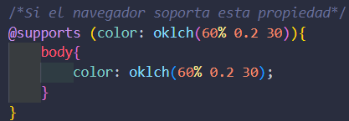
2. SINTAXIS DE LAS FEATURE QUERIES
Verificación de Soporte:
  La sintaxis básica para usar feature queries es la siguiente:
  El color okclh(…) se aplicará solo si el navegador soporta la propiedad color con ese valor.

Slide 5
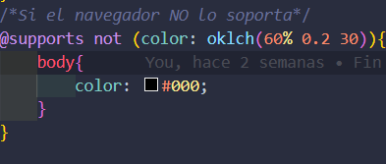
2. SINTAXIS DE LAS FEATURE QUERIES
Manejo del NO soporte:
  También podemos usar la palabra clave not para aplicar estilos cuando una propiedad NO es soportada:
  En este caso, si el navegador no soporta la propiedad oklch, se aplicará un color de respaldo #000. Asi te aseguras de que el texto siga siendo visible.

Slide 6
3. USO PRÁCTICO Y BENEFICIOS DE FEATURE QUERIES
Compatibilidad y Seguridad en el diseño:
  Las feature queries permiten a los desarrolladores probar funcionalidades CSS, sin comprometer la compatibilidad con navegadores antiguos.
  Esto asegura que un diseño no se rompa si un navegador no soporta alguna de las nuevas propiedades de CSS.
Mejores prácticas:
  Es una buena práctica utilizar Feature Queries al implementar nuevas propiedades de CSS que podrían no estar ampliamente soportadas.
  Esto ayuda a crear diseños más robustos y a mejorar la experiencia del usuario en una amplia variedad de navegadores.

